Slide 1


SoEnergy Brasil
04 de abril de 2025
Luiz Felipe Carvalho
Gerente de Vendas

Slide 2
Agenda
  SoEnergy.
  Segmentos de Negócios.
  Presença.
  Nossa participação em climatização.
  Referencias.
  .

Slide 3
Segmentos de Negócios
01
Geração de energia
02
Tratamento de água
03
Controle de temperatura
Geração Termoeletrica
Gas Natural
GLP
Cogeração
Diesel
Flare Gas
HFO /Diesel
Soluções de emergência
Serviços
Recuperação de água para processos
Dessalinização
Venda de equipamentos
Manutenções
Soluções e aplicações
Soluções temporárias com aplicação de Chillers
Manutenções programadas
Soluções Emergenciais
Soluções de longo prazo
Renováveis
Soluções híbridas
Soluções renováveis
Armazenamento de Energia

Slide 4
Áreas de Atuação
  Provedor global de soluções de energia, sistemas de tratamento de água, e controle de temperatura.
  Levamos soluções para clientes no SIN, Sistemas Isolados e diversas indústrias, entregando energia confiável.
  Fornecemos o projeto, instalação, operação e manutenção de nossas usinas de geração de energia, em diversas modalidades de contrato.
  .

Slide 5
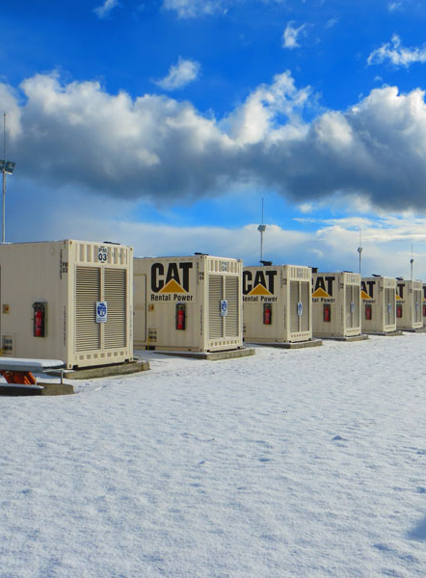
Energy as a Service
Plantas de geração de energia Multi-MW
Soluções temporárias
Tempo contratual: 6 meses a ~ 3 anos (fast track)
Escopo: Engenharia, Mobilização, Instalação, Capex and Opex, O&M, Desmobilização
Formação de preços: Fixo (Capacidade) + Variável (Energia) + Mobilização e Desmobilização
Soluções Permanentes
Tempo contratual : 3 anos em diante
Escopo: Engenharia, Mobilização, Instalação, Capex and Opex, O&M
Formação de preços : de acordo com o PPA (purchase power agreement)

Slide 6
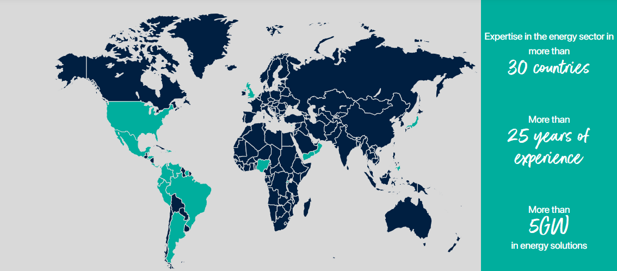
Experiência Global SoEnergy
USA – Headquarter
Mexico
Belize
Guatemala
Honduras
El Salvador
Nicaragua
Costa Rica
Panama
Japan
Philippines
Bahamas
Haiti
Puerto Rico
Barbados
Grenada
Dominican Republic
Trinidad and Tobago
Colombia
Venezuela
Guyana
Suriname
Ecuador
Peru
Bolivia
Brazil
Argentina
UAE – Dubai
Oman
Yemen
Nigeria
Kenya
Rwanda

Slide 7
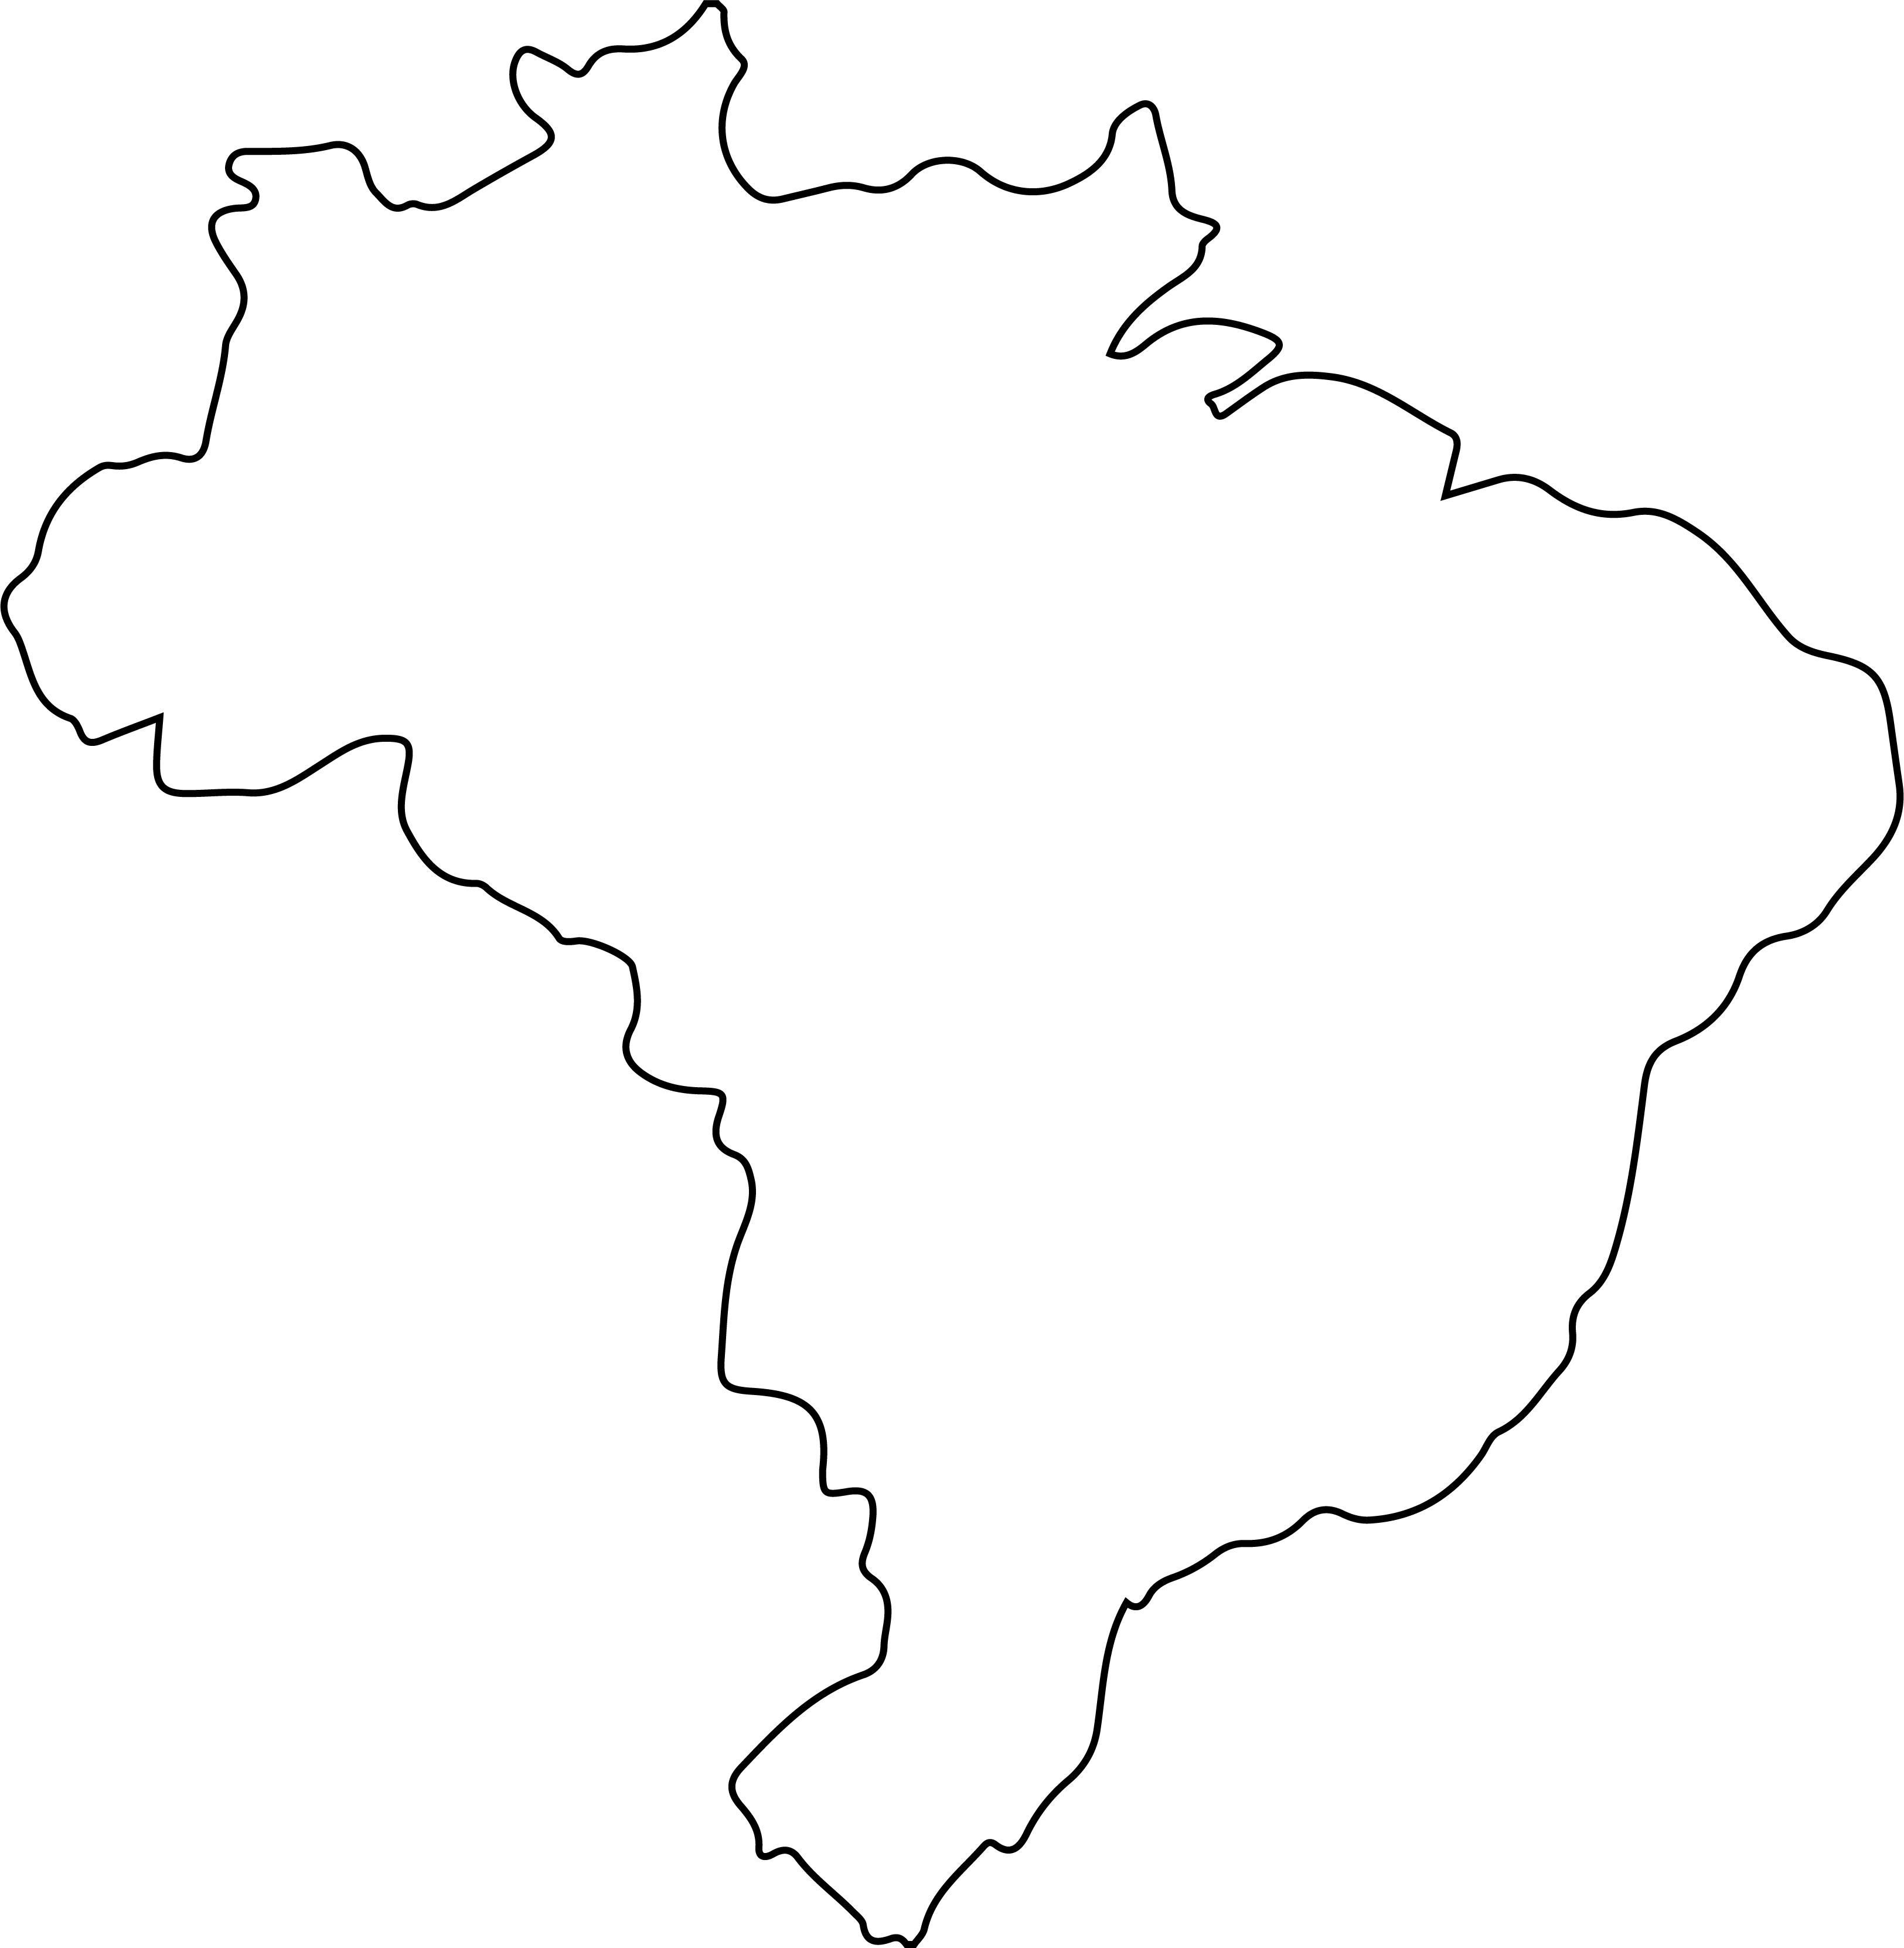
Presença no Brasil
Roraima
Pará
  BRASIL
  ENERGIA:
  Rua da Assembleia, 10 - Ed Candido Mendes - Room 3510 - Centro - Rio de Janeiro - RJ
  https://soenergy.com/
  CONTROLE DE TEMPERATURA:
  Rua Três, 184 - Parque das Indústrias - Betel - Paulínia - SP
  https://soenergy.com/pt/solucao/controle-de-temperatura/
  TRATAMENTO DE AGUA:
  Avenida ZEN - Quadra C - Lote 20 - Zona Especial de Negócios - Rio das Ostras - RJ
  https://vicel.com.br/
Macae
Vicel
Rio de Janeiro
Sede
Parana
Sao Paulo
TC- Controle de Temperatura

Slide 8
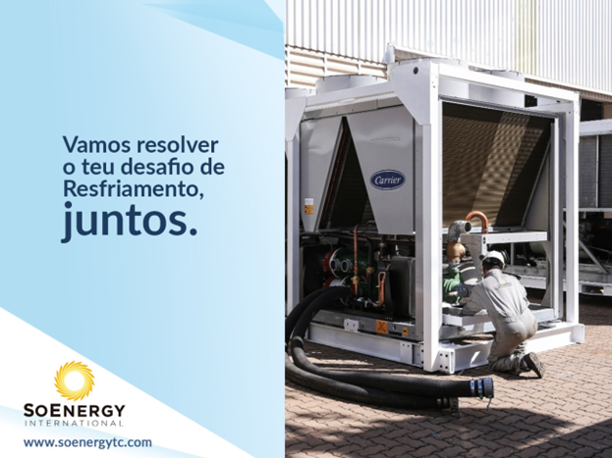
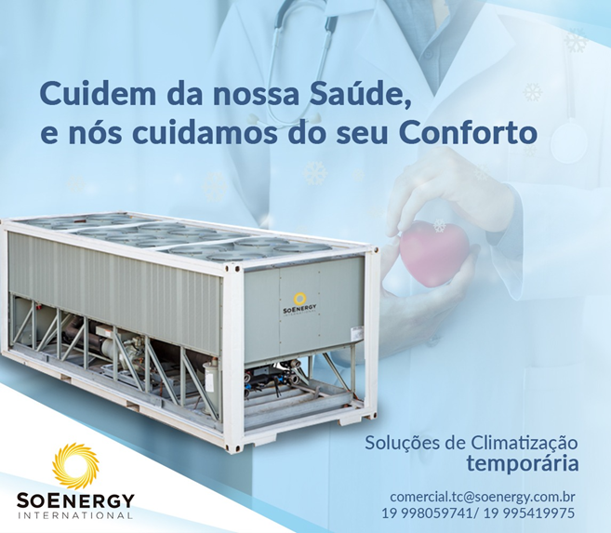
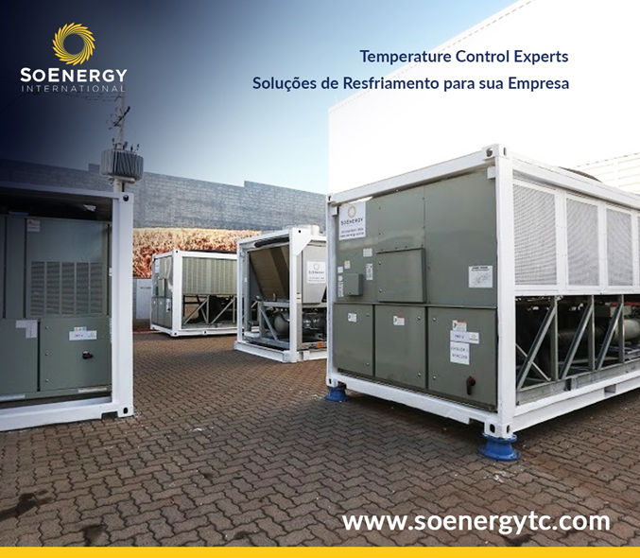
TC – Controle de Temperatura

Slide 9
REFERÊNCIAS

Slide 10
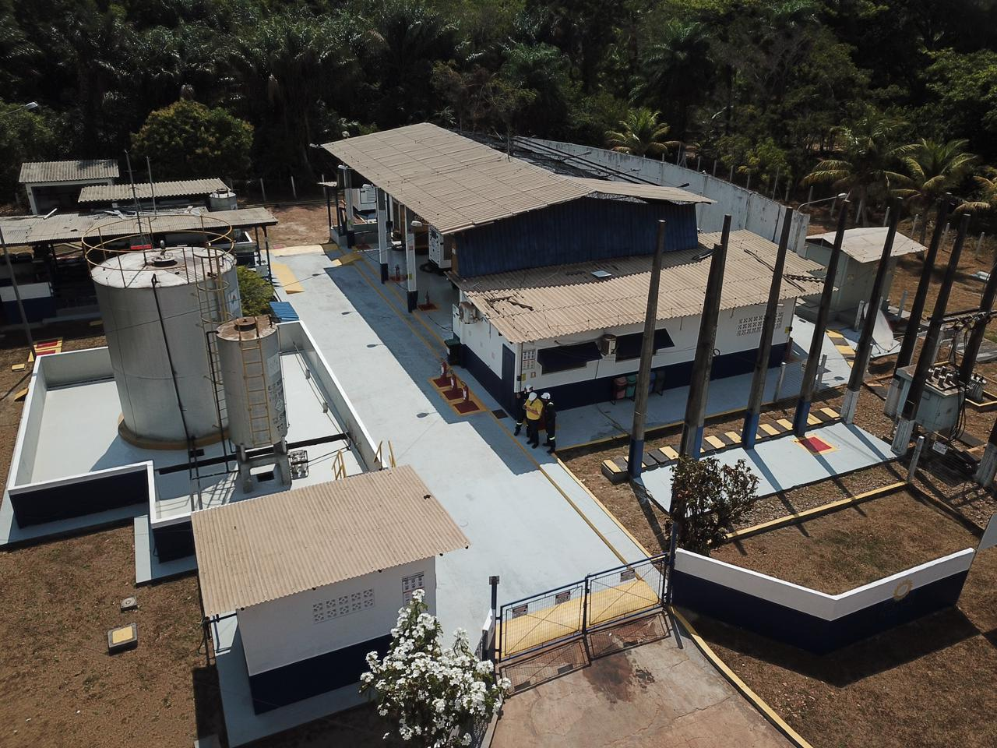
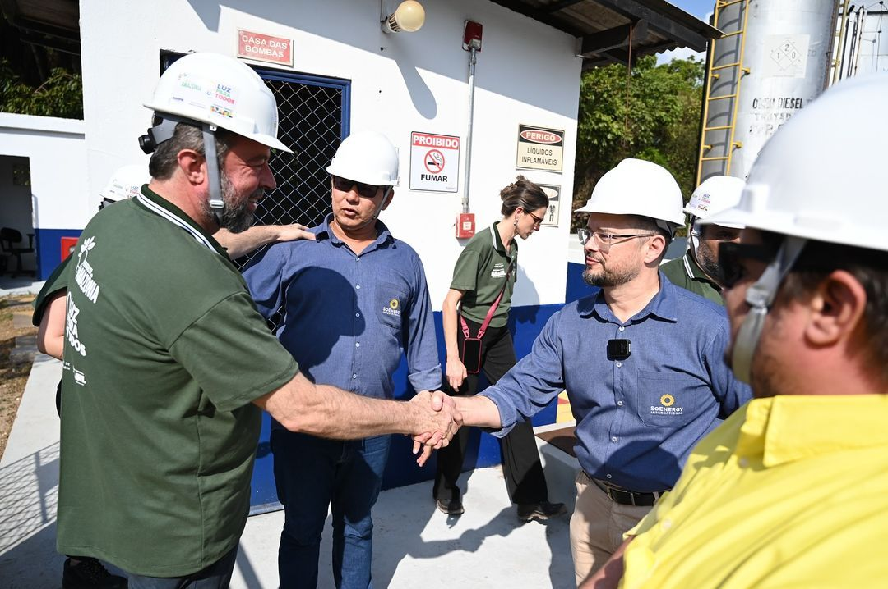
UTE COTIJUBA
  Potência Instalada: 2,4 MW.
  .
A Ilha de Cotijuba é uma das mais belas e tranquilas ilhas de Belém. Com uma extensão de 16,5 km² e aproximadamente 10 mil habitantes, é cercada por praias de areia clara e vegetação densa. Cotijuba (Trilha Dourada) tem uma história rica, com registros de ocupação indígena e de atividades econômicas coloniais.
Ilha

Slide 11
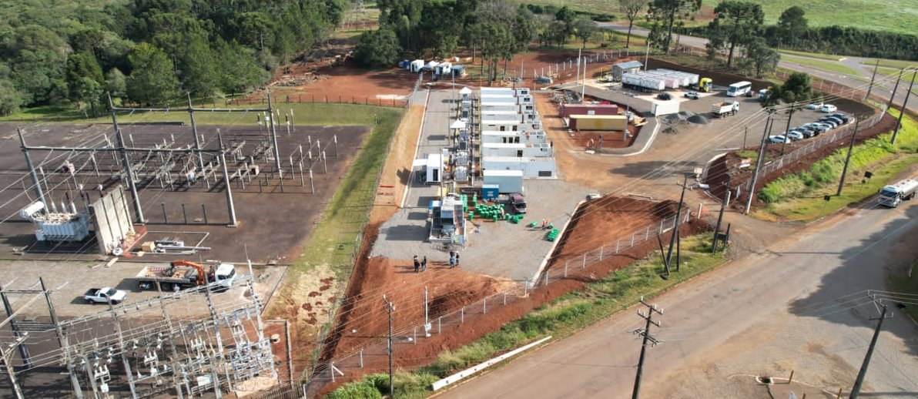
SoEnergy Experience
Brazil - 10MW, natural gas

Slide 12
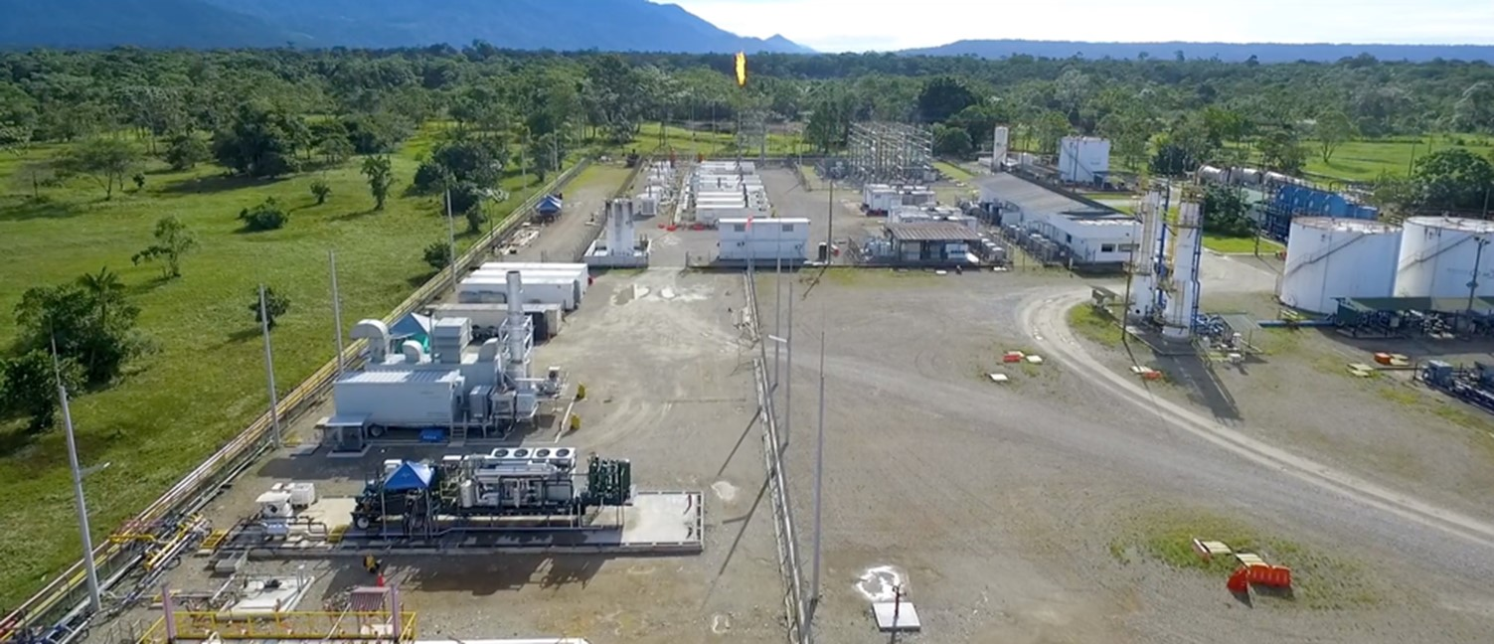
SoEnergy Experience
Colombia - Gas treatment and Energy Generation using gas from a client’s well - 9MW

Slide 13
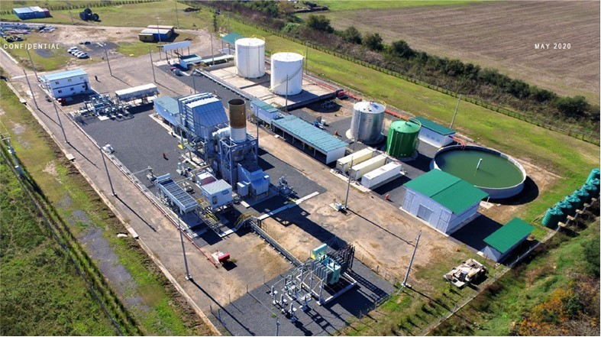
SoEnergy Experience
Argentina – 60MW, natural gas (dual fuel)

Slide 14

Obrigado!

